Slide 1
Патриотическое воспитание
дошкольников.
Проект
«С чего начинается Родина»
Подготовил воспитатель
МДОУ № 5 Филиал № 1
Кочетенкова И.С.

Slide 2
«Человеку нельзя жить без Родины, как нельзя жить без сердца».
К. Паустовский

Slide 3
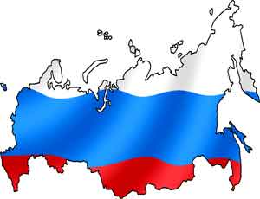
Актуальность
Что мы Родиной зовем?
Край в котором мы живем.
И березки вдоль дороги,
По которой мы идем.
Что мы родиной зовем?
Это наш с тобою дом
И душистый, и золотистый
Хлеб за праздничным столом!
Что мы Родиной зовем?
Солнце в небе голубом
И скворцов веселых песни
За распахнутым столом!
В прежние года гражданственность, высокий патриотизм являлись национальной особенностью нашего народа. Изменения в политической жизни страны, человеческий прогресс вносили свои коррективы в выбор приоритетов воспитания. Молодое поколение забывает русскую народную культуру, народные игры. Воспитание гражданско-патриотических чувств необходимо начинать с дошкольного возраста. Именно в этом возрасте начинают закладываться основы гражданских качеств, формируется представление о человеке в обществе и высока восприимчивость к слову и действиям. Поэтому так важно грамотно отображать из массы впечатлений, получаемых ребенком, наиболее доступные ему: природа и мир животных, труд людей, традиции, общественные событие и т.д. Многие впечатления не осознаются ребенком глубоко, но, пропущенное через детское восприятие. Играют большую роль в становлении личности патриота.
Патриотическое воспитание – это, прежде всего, воспитание чувства ответственности. Залог патриотизма – эмоциональная привязанность, чувство собственного достоинства, ответственность, честность. Народные сказки внушают уверенность в торжестве правды, победе добра над злом. Положительные герои наделены мужеством, смелостью, упорством в достижении цели, честностью – качеством, имеющих в глазах народа высшую ценность. Такие персонажи для ребенка являются далекой перспективой, к которой он будет стремиться, сверяя свои дела и поступки с действиями любимых героев.

Slide 4
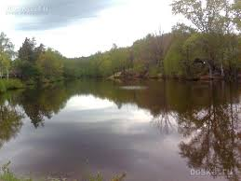
Цели проекта:
Жура-жура-журавель!
Облетал, обходил,
Крылья, ноги натрудил.
Мы спросили журавля:
- Где же лучшая земля? –
Отвечал он, пролетая:
- Лучше нет родного края!
П. Воронько
Воспитание патриотических чувств у детей через систематизацию знаний о родном поселке, стране в которой он живет. Воспитание любви и уважение к своей Родине – России, к своей нации. Воспитание уважительного отношения к родной земле, защитникам Отечества, государственной символике, традициям своего народа и государства. Расширение представления детей о древней Руси и современной Российской армии, её защитниках в древние времена и в наше время, а также понятия малая Родина и значении её для каждого человека; формирование элементарных представлений о Родине о её истоках и культуре.

Slide 5
Задачи проекта.
В детском садике узнали
Мы прекрасные слова.
Их впервые прочитали:
Мама, Родина, Москва.
Пролетят весна и лето.
Станет солнечной листва.
Озарятся новым светом
Мама, Родина, Москва.
Солнце ласково нам светит.
Льется с неба синева.
Пусть всегда живут на свете
Мама, Родина, Москва.
Л. Олифирова
- формировать духовно-нравственное отношение и чувства сопричастности к родному дому, семье, родному селу, стране; расширение представлений о родном крае, стране, её столице, городах. Ознакомление с историческим прошлым России, родного поселка; формирование знаний о государственной символике.
- развитие интереса к русскому народному творчеству, промыслам, традициям и обычаям русских людей; развитие чувства ответственности и гордости за достижения России.
- воспитание уважительного отношения к старшему поколению, воспитание эстетически-нравственных норм поведения и моральных качеств ребенка;
вызвать интерес к истории родной страны;
- развивать коммуникативные и физические навыки умения детей;
- способствовать развитию речи и активизации словаря дошкольников.

Slide 6
Ожидаемый результат по образовательным областям.
Познавательное развитие: высокий уровень усвоенных знаний, представлений, проектно-исследовательских умений и практических навыков детей по теме проекта.
Социально-коммуникативное развитие: совершенствование продуктивного сотрудничества, развитие сотворчества детей; расширение представления детей о древней Руси и современной Российской армии, её защитниках в древние времена и в наше время, а также понятия малая Родина и значении её для каждого человека; формирование элементарных представлений о родине о её истоках и культуре .
Художественно-эстетическое развитие: стремление детей отражать свои знания, впечатления, мысли и чувства в играх, в исполнении песен, в изобразительной деятельности, в чтении стихов.
Речевое развитие: развитие связной речи, активизация и пополнение словаря . Образование родственных, однокоренных слов от слова Родина.
Физическое развитие: стремление детей к совершенствованию физических качеств, к укреплению здоровья.

Slide 7
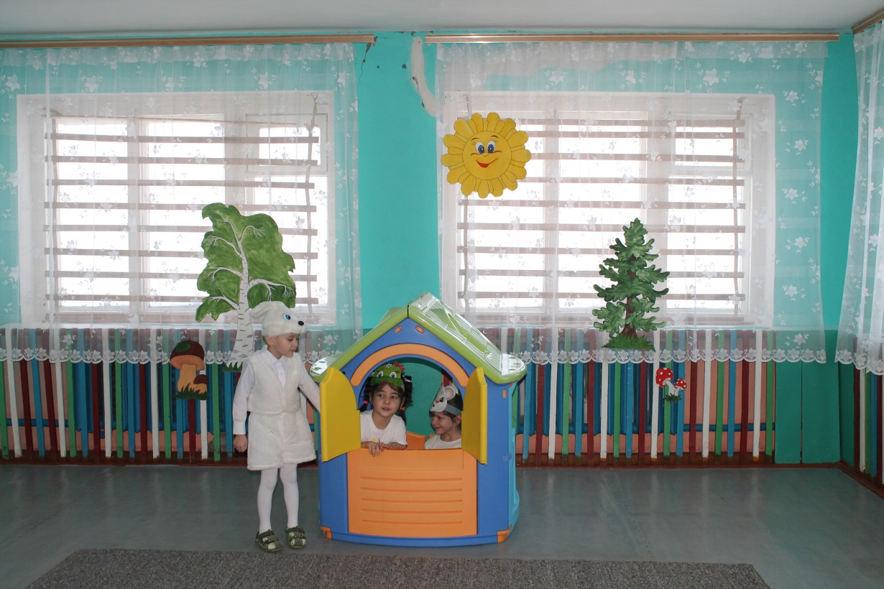
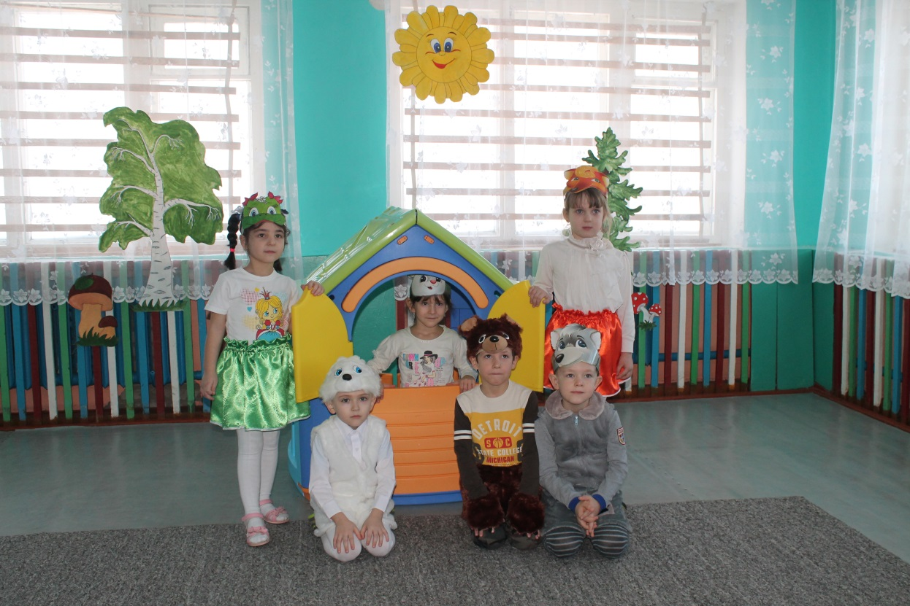
Театральное представление по мотивам русской народной сказке
«Теремок».

Slide 8
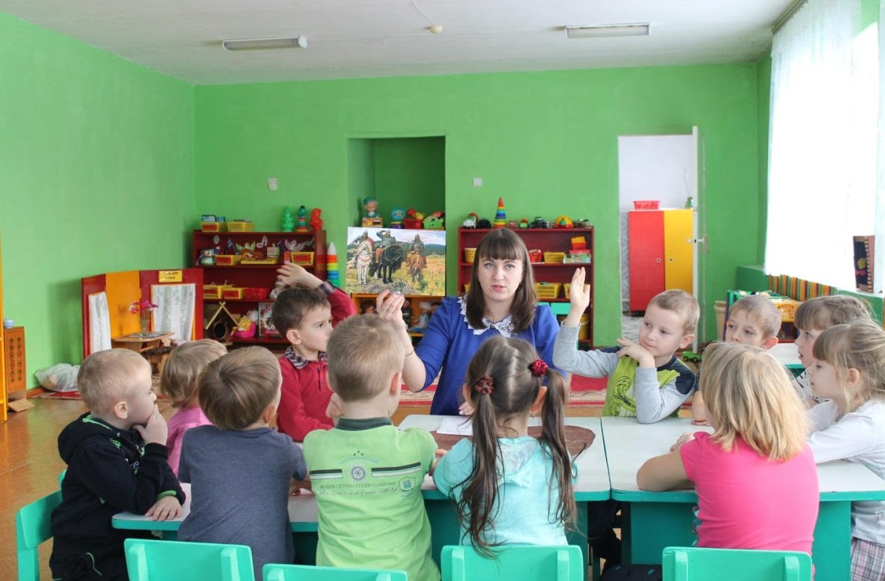
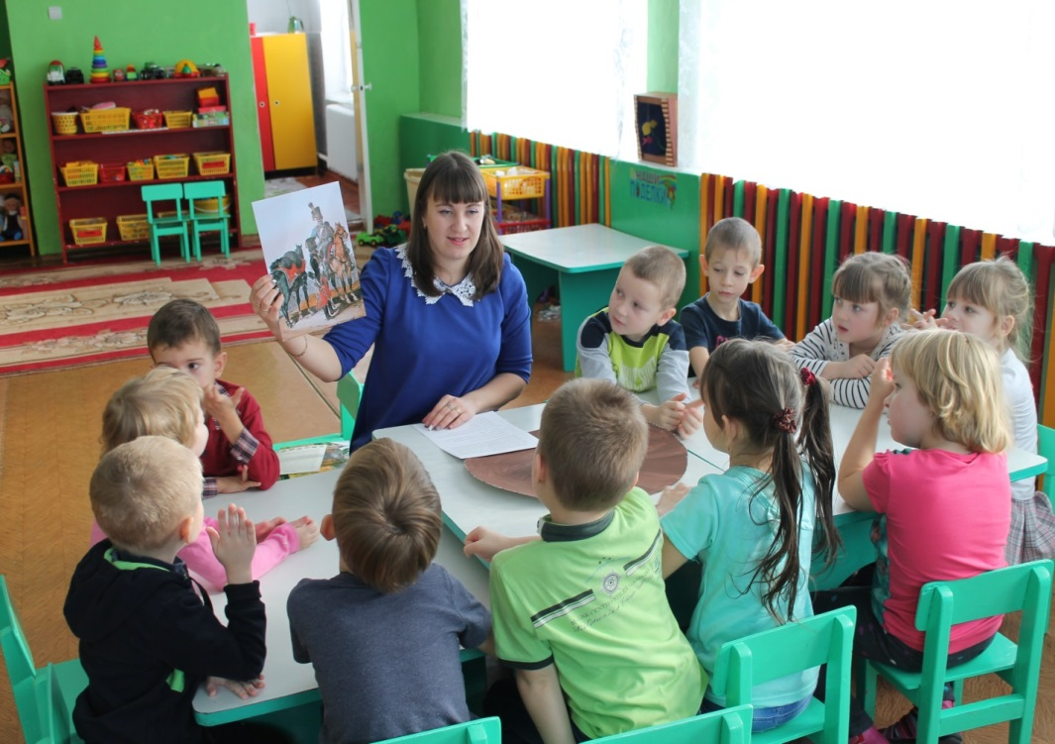
Беседа
«История российской армии».

Slide 9
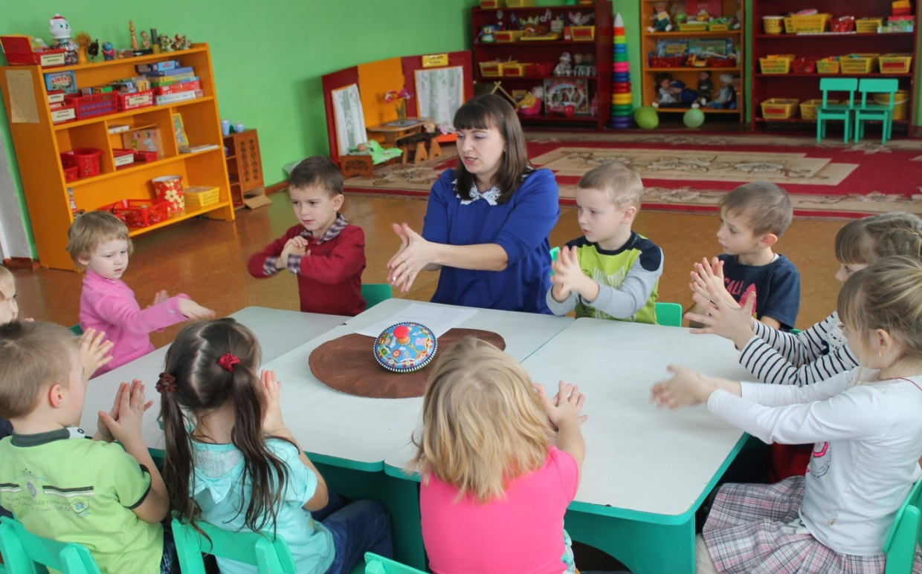
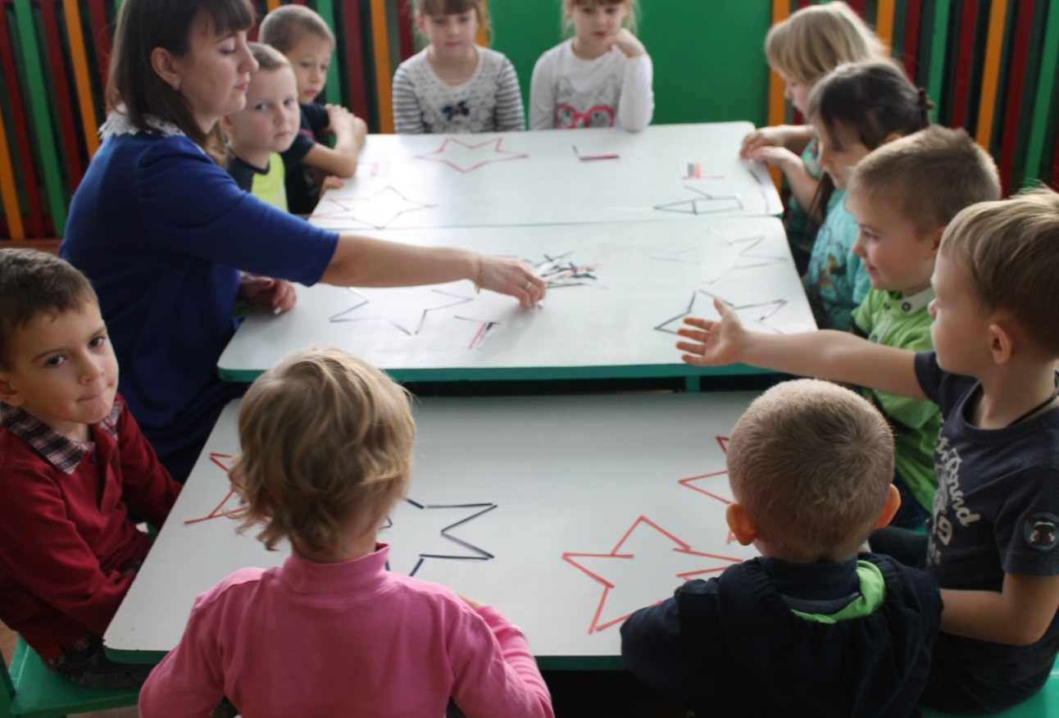
Пальчиковая игра
«Удалые молодцы»
Дидактическая игра. «Выложи из цветных палочек военную фигуру».

Slide 10
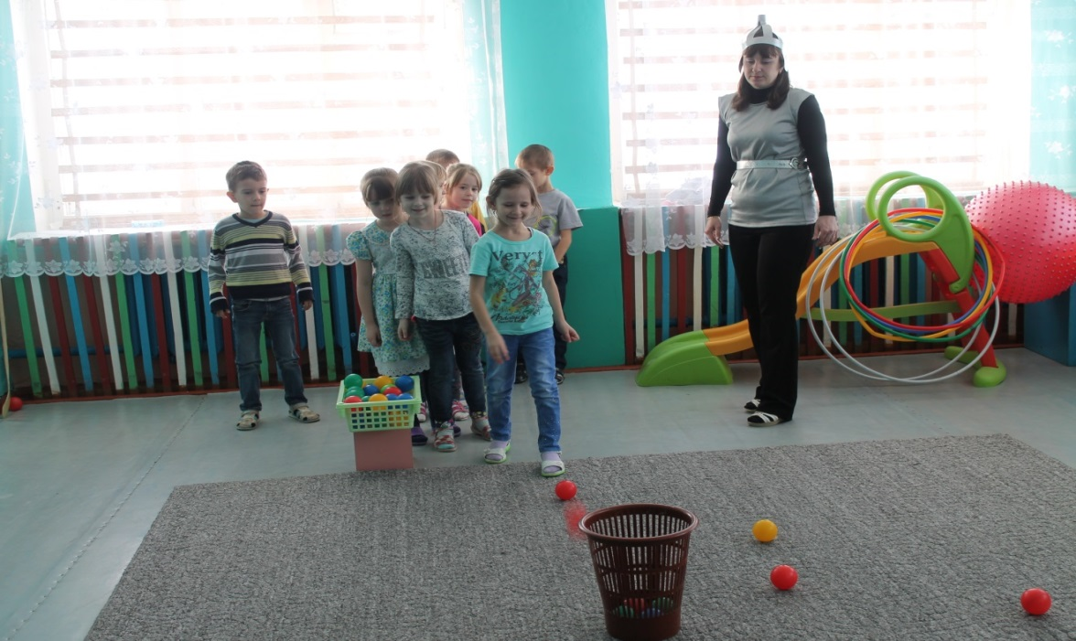
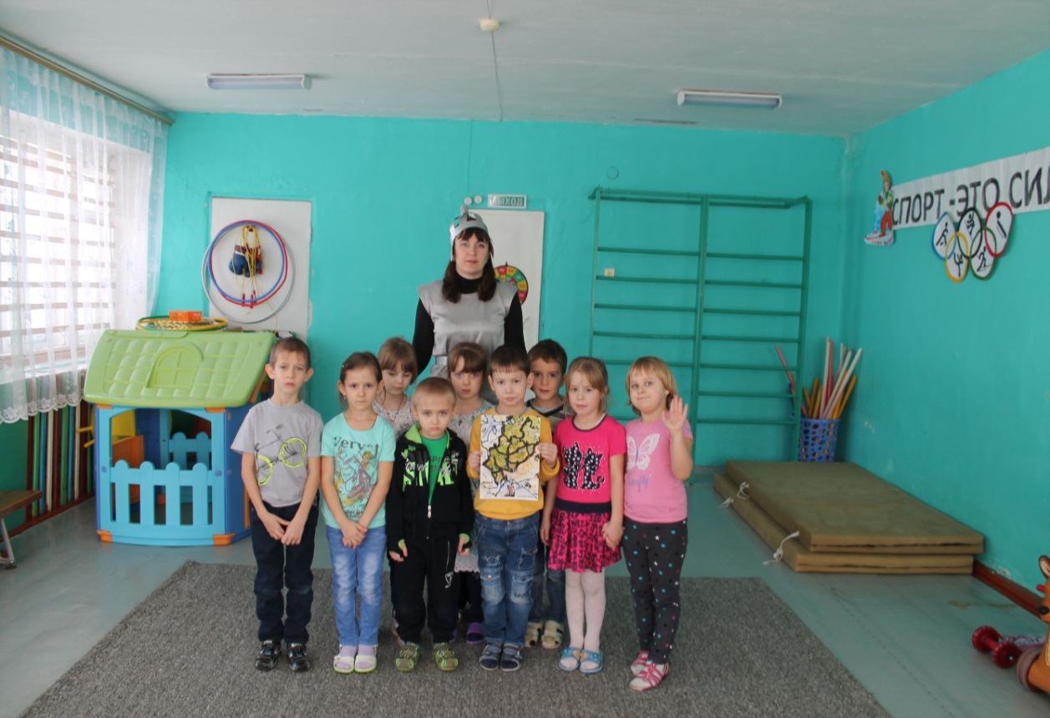
Развлечение «Встреча с богатырем».

Slide 11
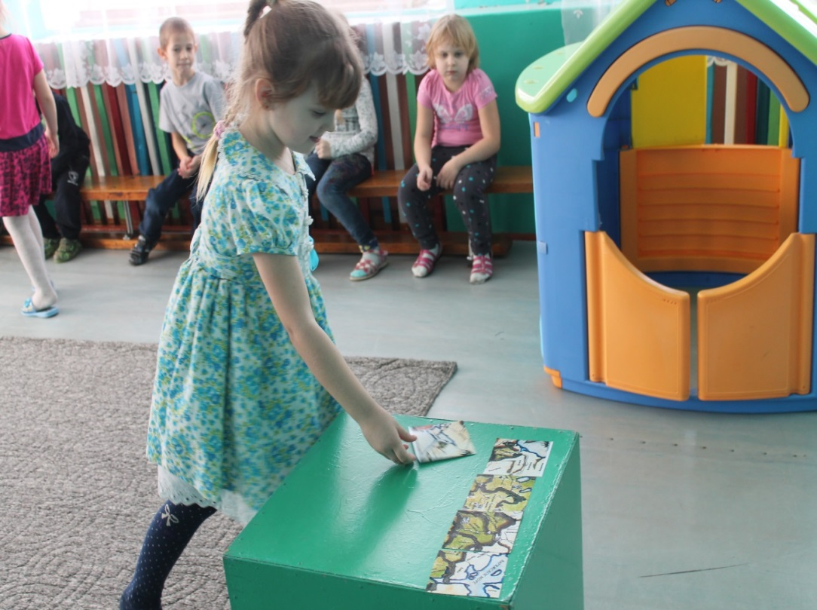
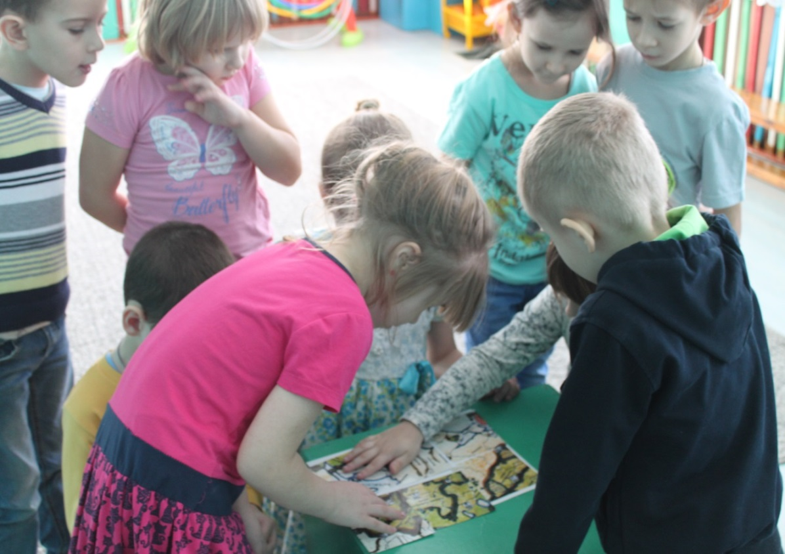
Дидактическая игра
«Собери карту земли русской»

Slide 12
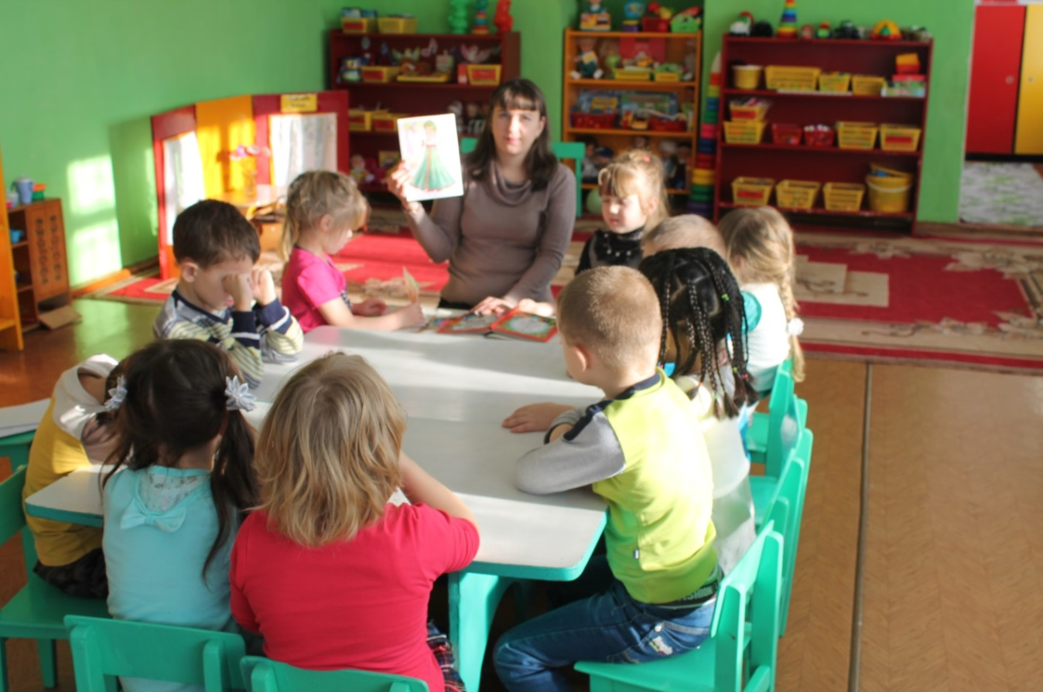
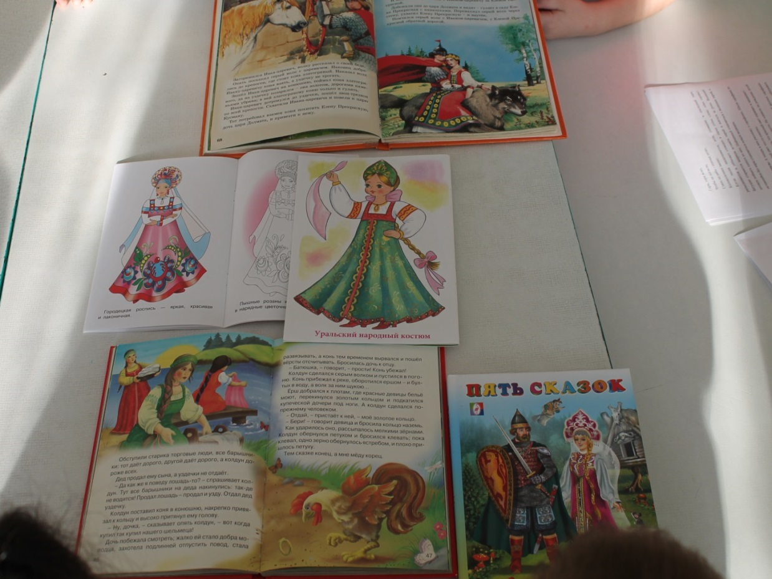
Беседа
«Русский национальный
костюм - сарафан»

Slide 13
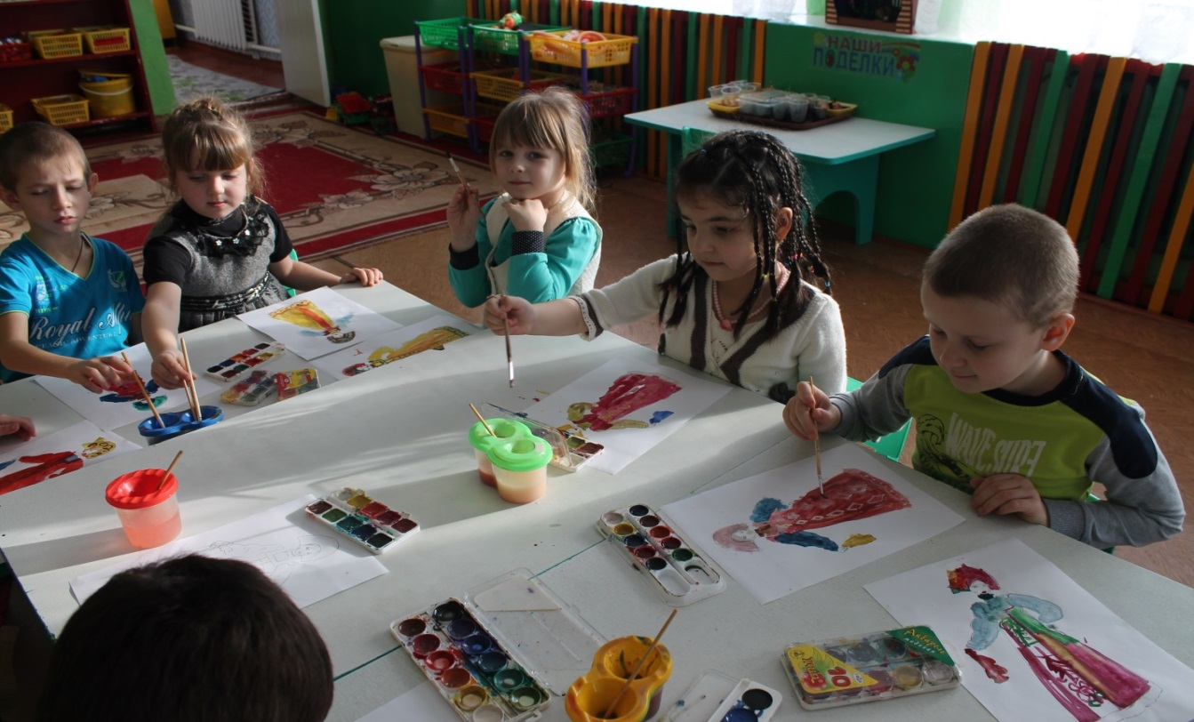
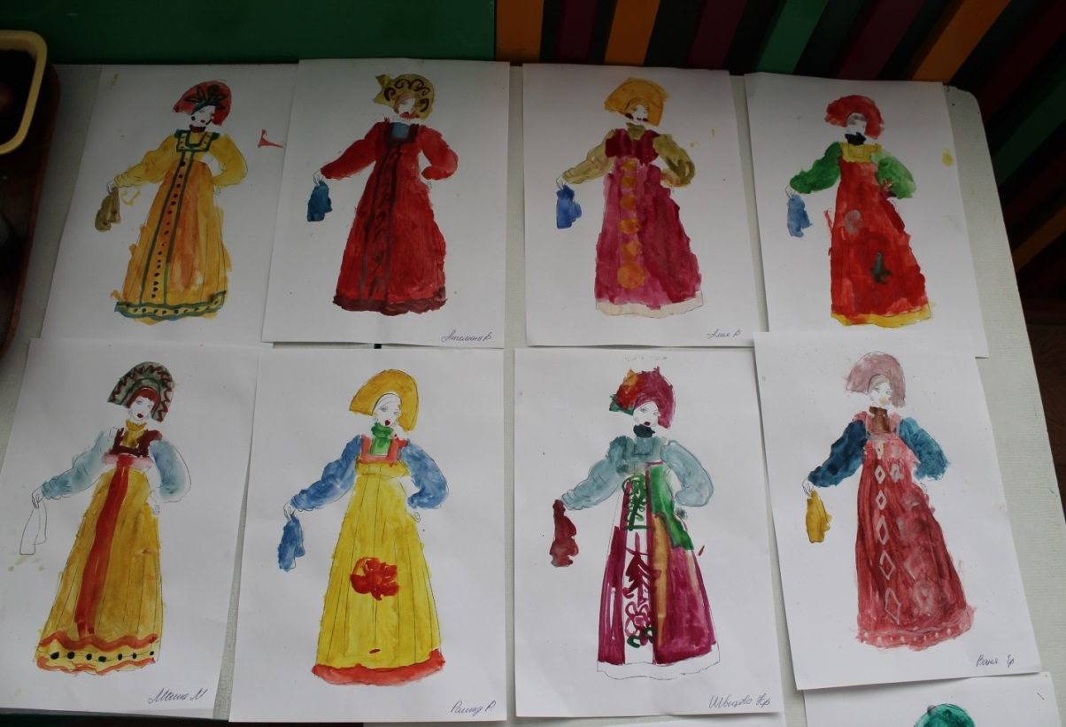
Рисование «Русский народный сарафан»

Slide 14
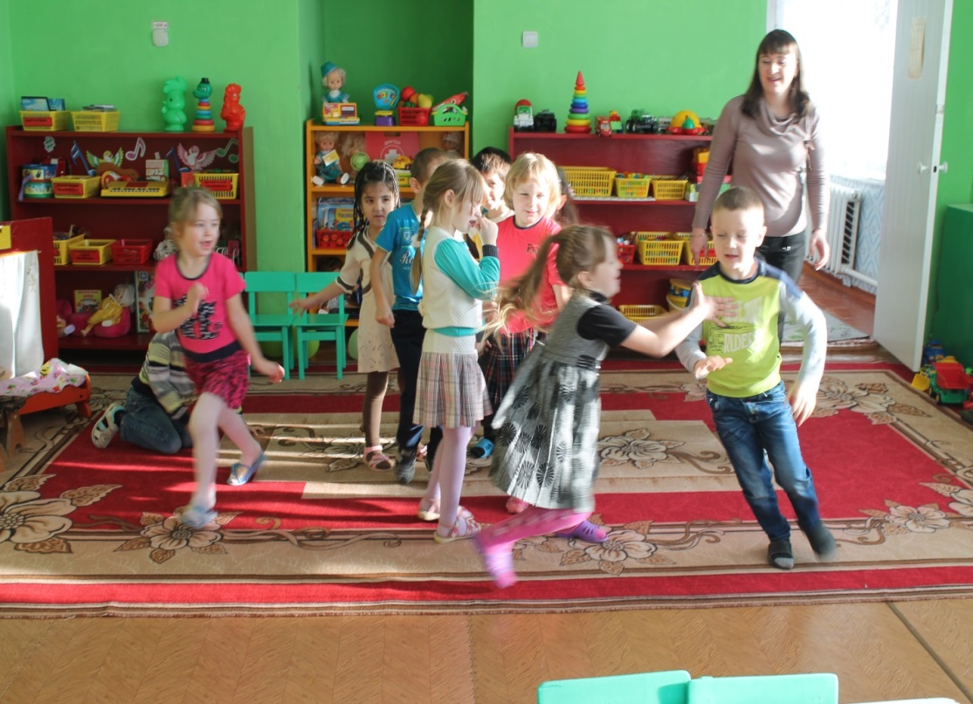
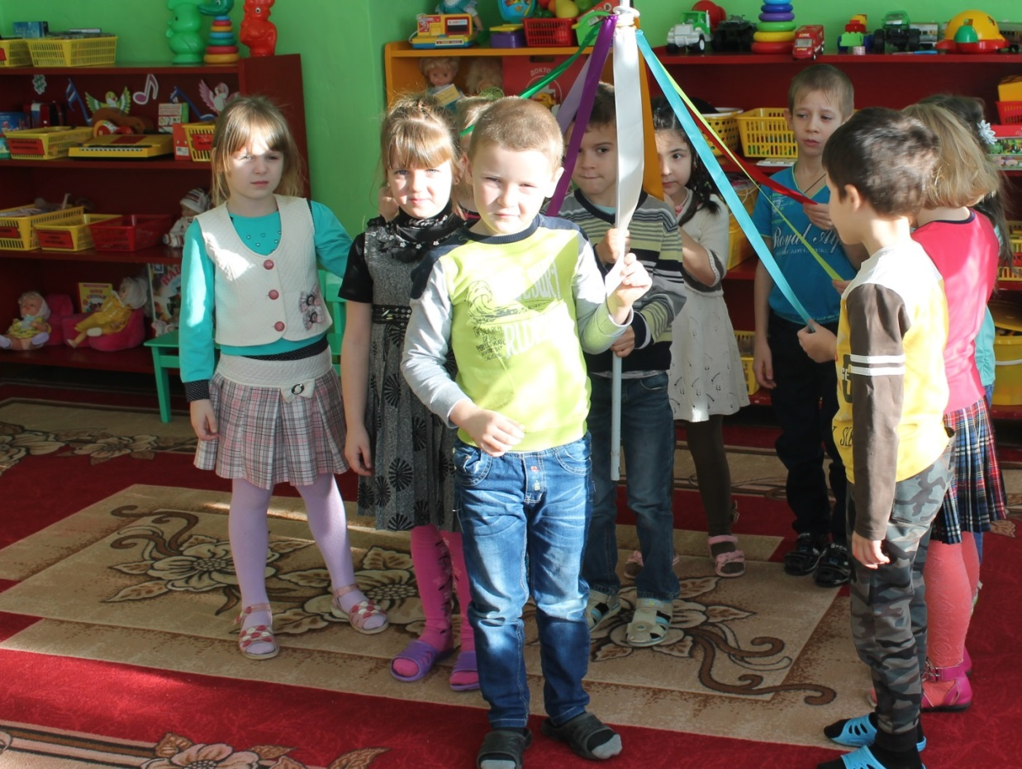
Русские народные игры-забавы
«Гори, гори ясно»
«Барин»

Slide 15
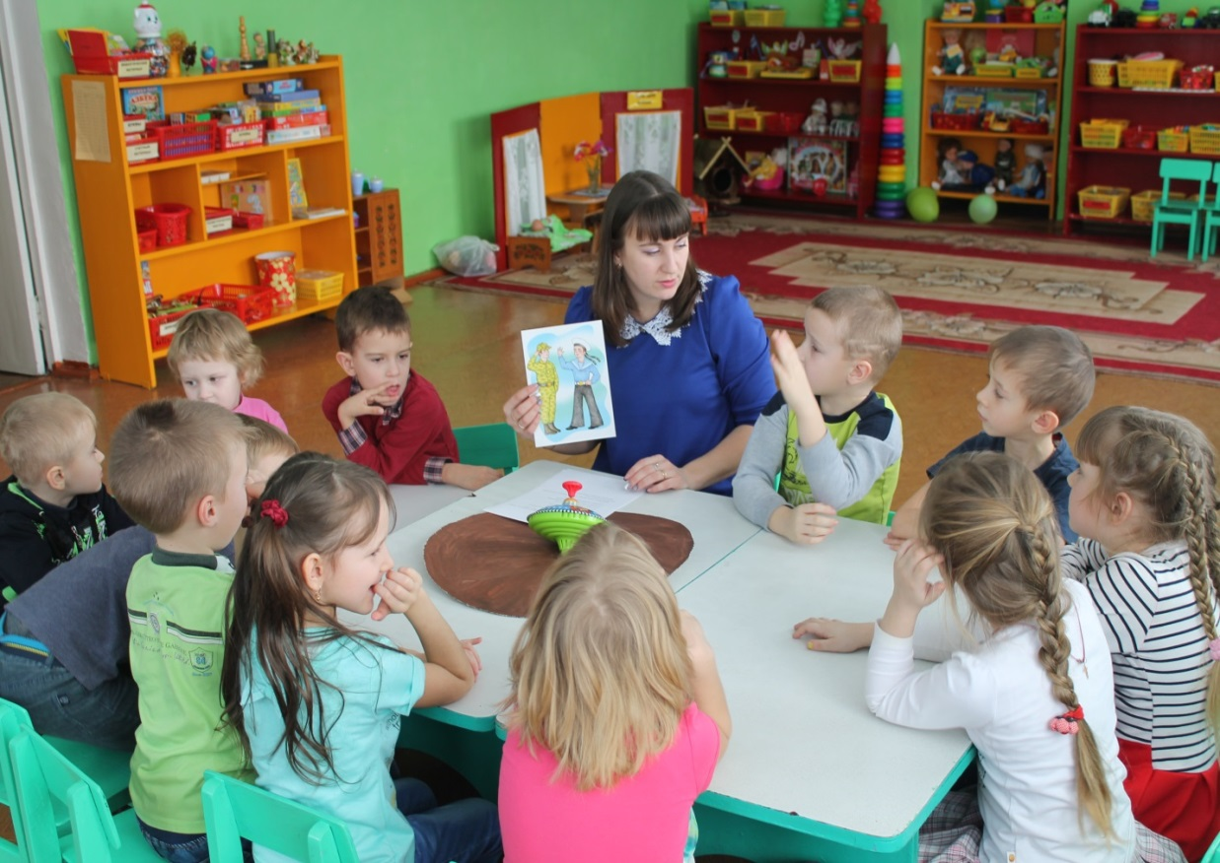
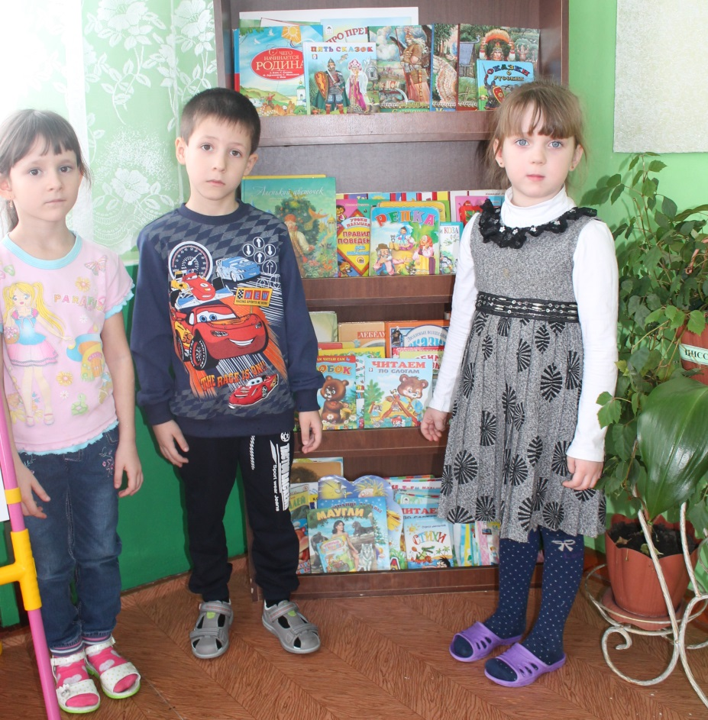
Дидактическая игра «Кто служит в армии?»
Выбор и чтение художественной литературы по теме проекта

Slide 16
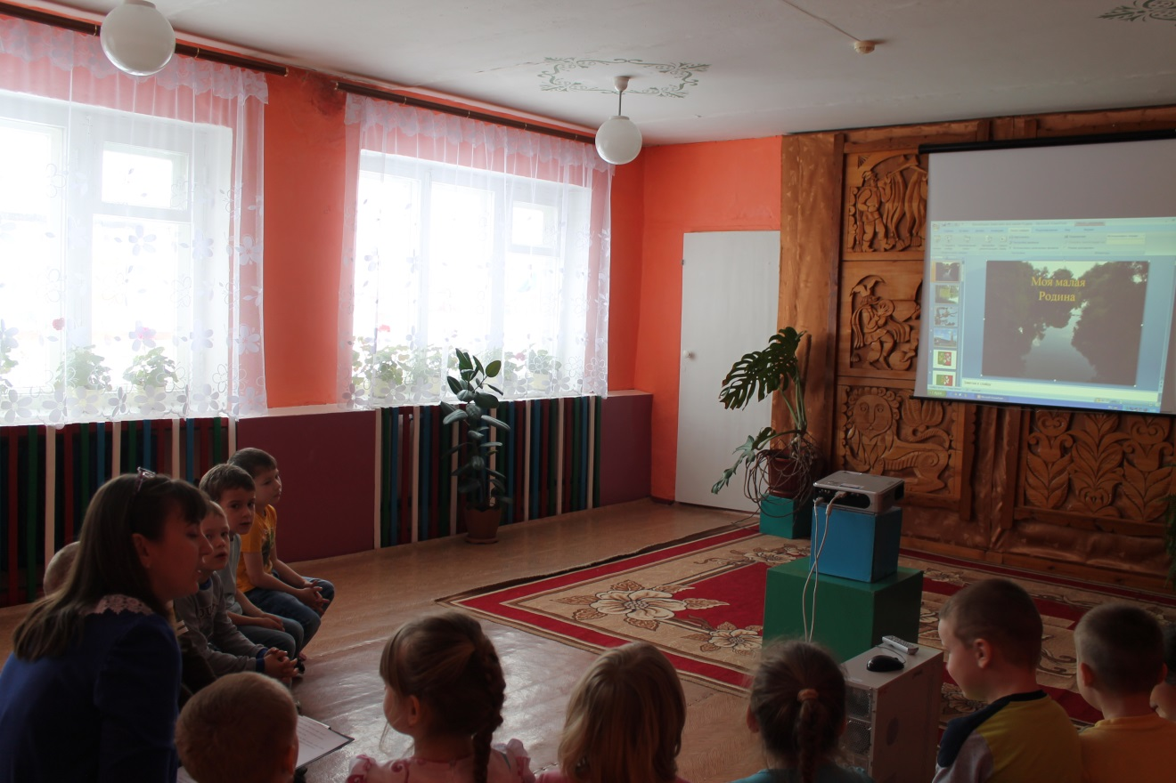
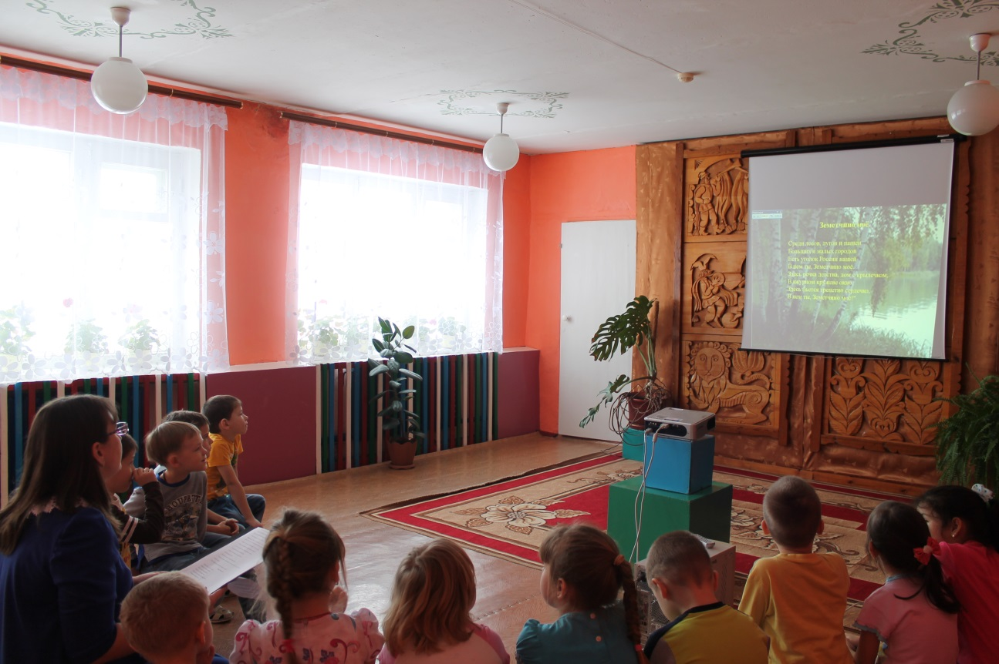
Беседа «Моя малая Родина»

Slide 17
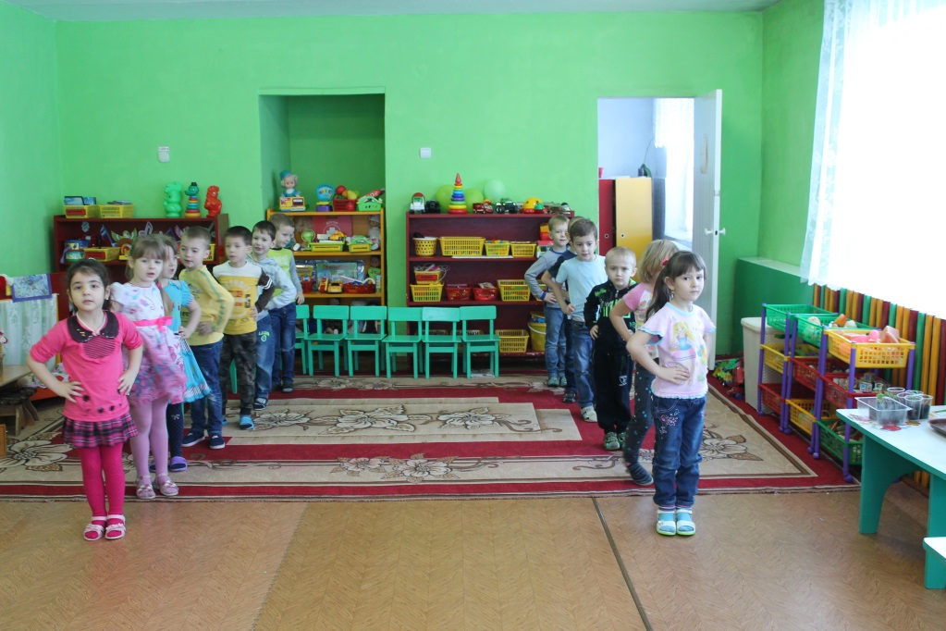
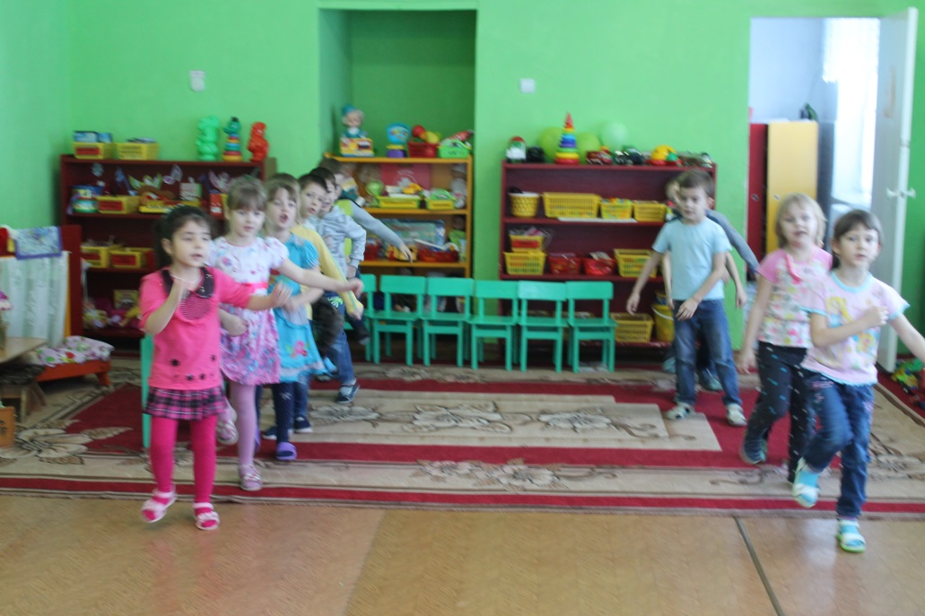
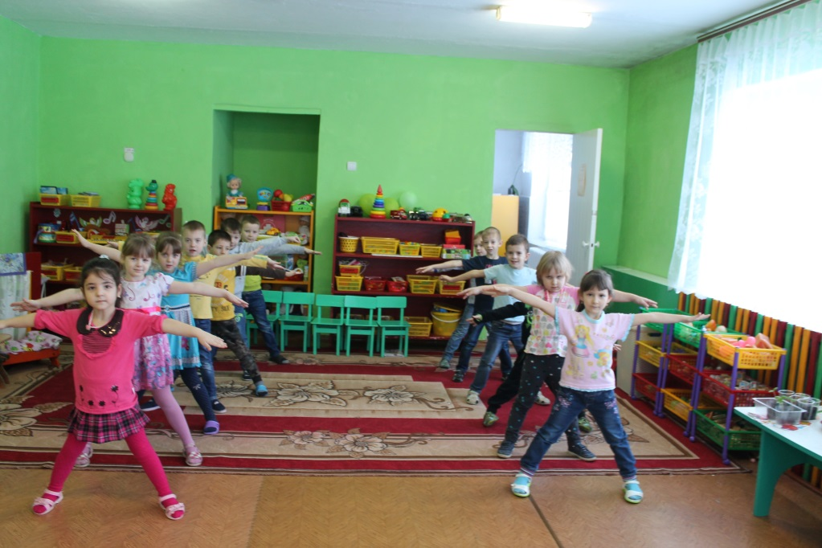
Утренняя гимнастика
«Милашки-куклы Неваляшки»
«Аты-Баты»
«Звездочка»

Slide 18
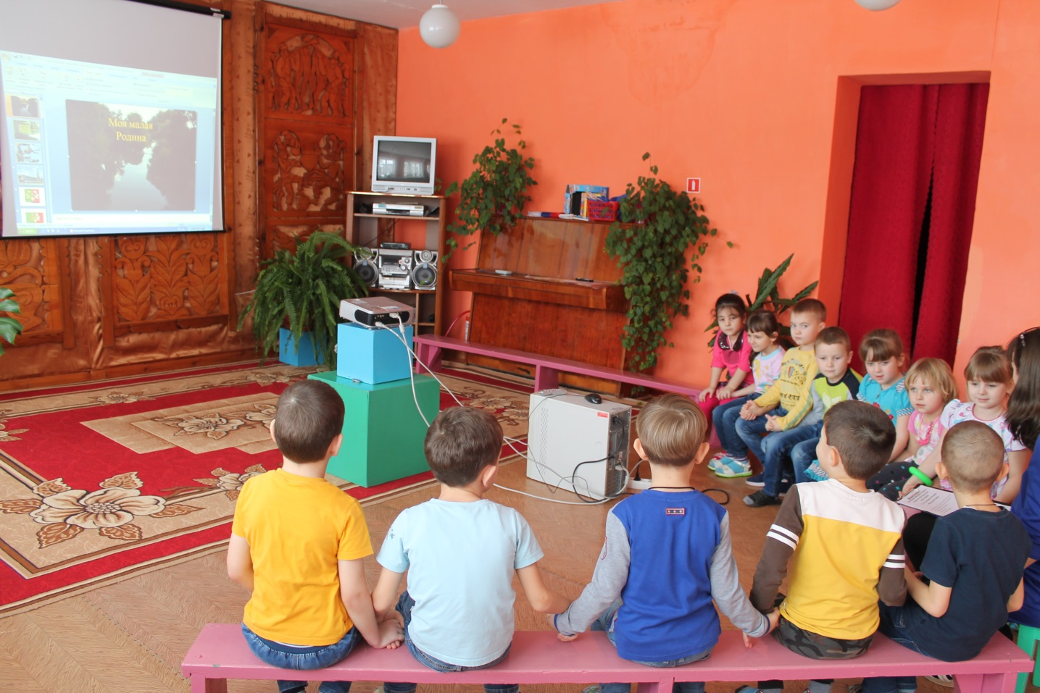
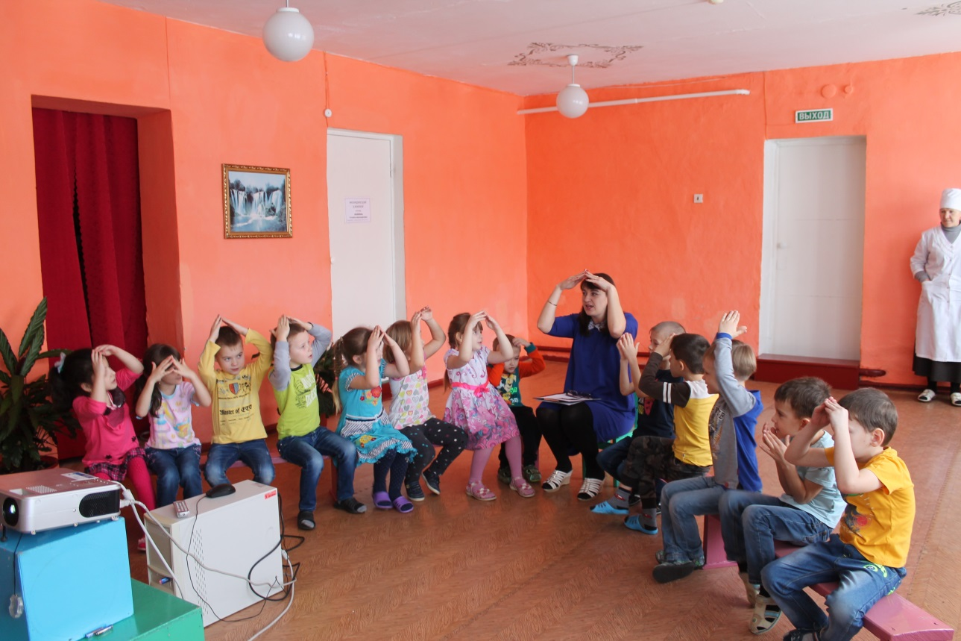
Игра «Ласковые слова»
Музыкальная игра
«Мой дом»

Slide 19
Итоги проекта.
Сколько нового узнали,
Мы и пели, и плясали,
Рисовали, мастерили,
На экскурсии ходили…
Родину не подведем –
Патриотами растём!
За время проведения проекта дети узнали об истории российской армии, о русской народной культуре и играх, о месте нахождении и значении своей малой Родине. Дети стали интересоваться малой Родиной своих родителей.
Дети приняли активное участие в беседах, играх, спортивно-развлекательном развлечении. Вся работа, проведённая в рамках проекта, поспособствовала проявлению у детей к развитию патриотических чувств.
Исходя из этого, можно считать, что цель и задачи, поставленные в начале проекта были выполнены.

